Slide 1

РАЗРЯДЫ ПРИЛАГАТЕЛЬНЫХ
ПО ЗНАЧЕНИЮ

Slide 2
Разряды прилагательных
РАЗРЯД | ПРИЗНАКИ | ПРИМЕРЫ
КАЧЕСТВЕННЫЕ
ОТНОСИТЕЛЬНЫЕ
ПРИТЯЖАТЕЛЬНЫЕ

Slide 3
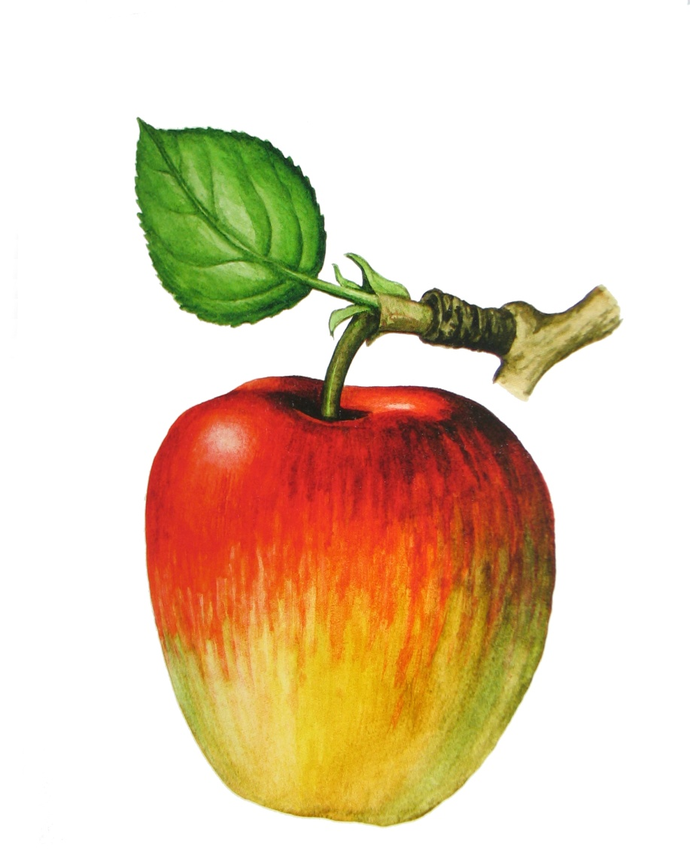
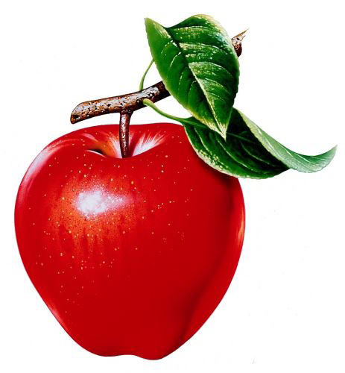
Качественные прилагательные
красное яблоко яблоко более красное

Slide 4

Качественные прилагательные
обозначают признак,
который может быть
в большей или меньшей
степени

Slide 5
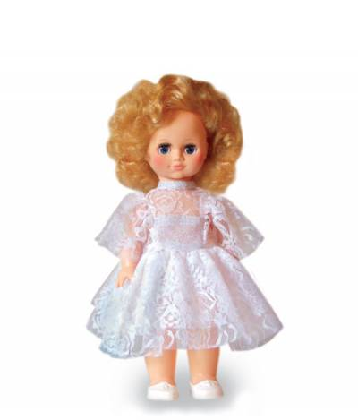
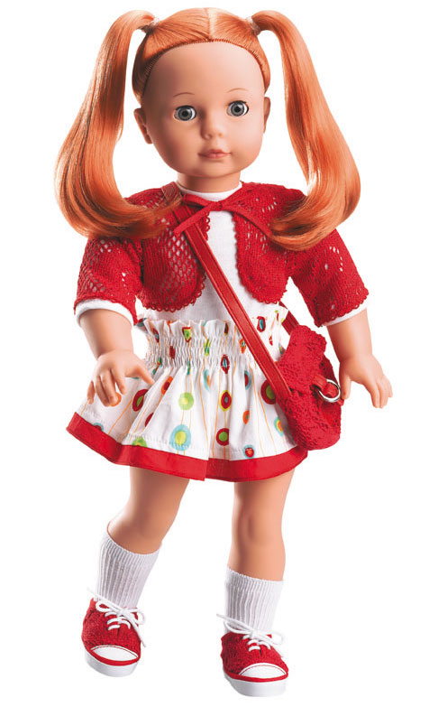
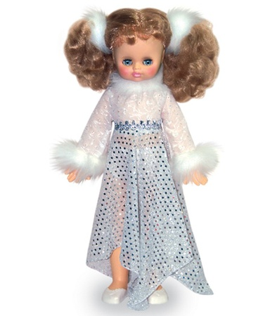
Качественные прилагательные
кукла
красивая
эта кукла
красивее
эта кукла
красивейшая

Slide 6

Качественные прилагательные
образуют
степени сравнения:
сравнительную
и превосходную

Slide 7
Качественные прилагательные
Высокий – высок
Красивый – красив
Добрый – добр

Slide 8
Качественные прилагательные
имеют
полную и краткую
форму

Slide 9
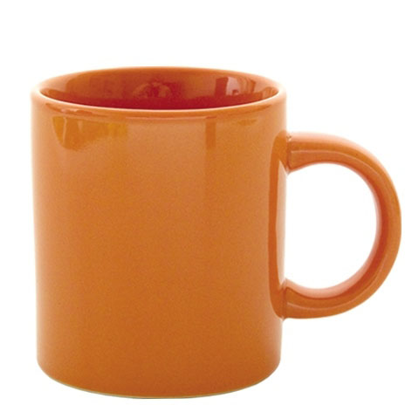
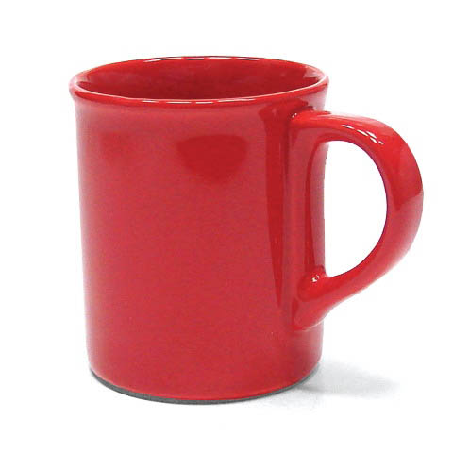
Качественные прилагательные
большая кружка
очень большая кружка

Slide 10
Качественные прилагательные
Могут сочетаться
с наречиями:
очень, чрезвычайно,
слишком и др.

Slide 11

Качественные прилагательные

Slide 12
Качественные прилагательные
Могут образовывать
антонимичные
пары

Slide 13
Относительные прилагательные
обозначают признак,
который не может быть
в большей или меньшей
степени

Slide 14
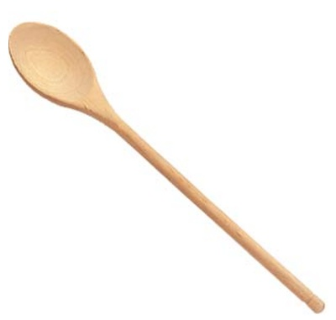
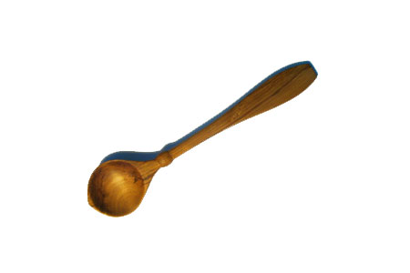
Относительные прилагательные
Эта ложка тоже
ДЕРЕВЯННАЯ
она не может быть
деревяннее
деревянная ложка

Slide 15
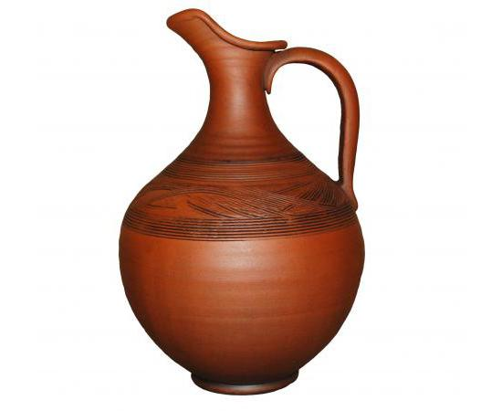
Относительные прилагательные
Могут указывать на МАТЕРИАЛ
ГЛИНЯНЫЙ КУВШИН –
КУВШИН ИЗ ГЛИНЫ

Slide 16
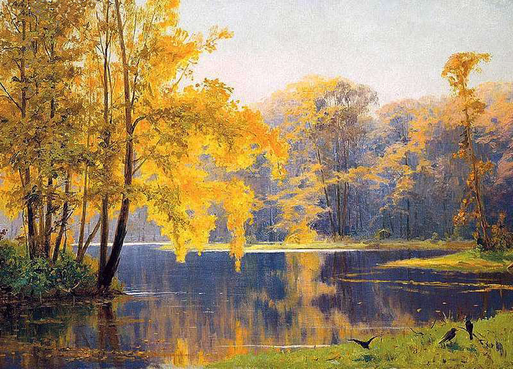
Относительные прилагательные
Могут указывать на ВРЕМЯ
ОСЕННИЙ ДЕНЬ –
ДЕНЬ ОСЕНЬЮ

Slide 17
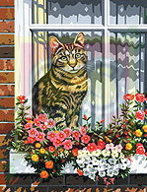
Относительные прилагательные
Могут указывать на МЕСТО
ДОМАШНЯЯ КОШКА –
КОШКА, ЖИВУЩАЯ В ДОМЕ

Slide 18
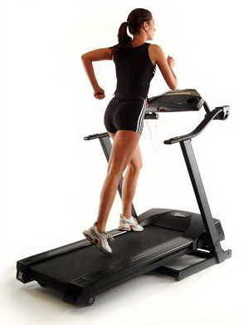
Относительные прилагательные
Могут указывать на ДЕЙСТВИЕ
БЕГОВАЯ ДОРОЖКА –
ДОРОЖКА ДЛЯ БЕГА

Slide 19
Притяжательные прилагательные
Отвечают на
вопрос ЧЕЙ?
Могут
указывать на
принадлежность
предмета
человеку или
животному

Slide 20
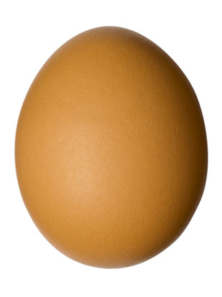
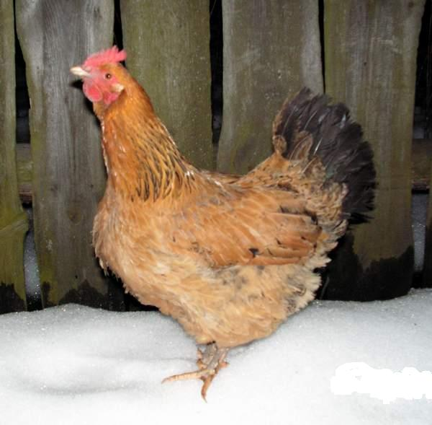
Притяжательные прилагательные
яйцо ЧЬЁ?
КУРИНОЕ яйцо

Slide 21
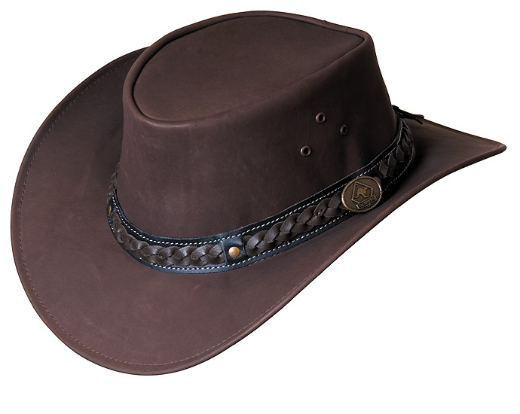
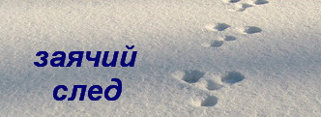
Притяжательные прилагательные
Имеют суффиксы -ИН, -НИН, -ИЙ, -ОВ, -ЕВ, -СК.
Папина шляпа

Slide 22
Разряды прилагательных
РАЗРЯД | ПРИЗНАКИ | ПРИМЕРЫ
КАЧЕСТВЕННЫЕ | ОБОЗНАЧАЮТ ПРИЗНАК, КОТОРЫЙ МОЖЕТ БЫТЬ В БОЛЬШЕЙ ИЛИ МЕНЬШЕЙ СТЕПЕНИ | КРАСНОЕ ЯБЛОКО ЯБЛОКО БОЛЕЕ КРАСНОЕ
 | ОБРАЗУЮТ СРАВНИТЕЛЬНУЮ И РЕВОСХОДНУЮ СТЕПЕНЬ | ЭТА КУКЛА КРАСИВЕЕ ЭТА КУКЛА КРАСИВЕЙШАЯ
 | ИМЕЮТ ПОЛНУЮ И КРАТКУЮ ФОРМУ | ВЫСОКИЙ – ВЫСОК КРАСИВЫЙ - КРАСИВ
 | МОГУТ СОЧЕТАТЬСЯ С НАРЕЧИЯМИ ОЧЕНЬ, ЧРЕЗВЫЧАЙНО, СЛИШКОМ... | БОЛЬШАЯ КРУЖКА ОЧЕНЬ БОЛЬШАЯ КРУЖКА
 | МОГУТ ОБРАЗОВЫВАТЬ АНТОНИМИЧННЫЕ ПАРЫ | ЛЁГКИЙ - ТЯЖЕЛЫЙ
 | ПРИ ПОВТОРЕ ОБРАЗУЮТ СЛОЖНЫЕ ПРИЛ. | СЛАДКИЙ-ПРЕСЛАДКИЙ
ОТНОСИТЕЛЬНЫЕ | ОБОЗНАЧАЮТ ПРИЗНАК, КОТОРЫЙ НЕ МОЖЕТ БЫТЬ В БОЛЬШЕЙ ИЛИ МЕНЬШЕЙ СТЕПЕНИ | ДЕРЕВЯННАЯ ЛОЖКА НЕ МОЖЕТ БЫТЬ ДЕРЕВЯННЕЕ
 | УКАЗЫВАЮТ НА МАТЕРИАЛ | ГЛИНЯНЫЙ КУВШИН – КУВШИН ИЗ ГЛИНЫ
 | УКАЗЫВАЮТ НА ВРЕМЯ | ОСЕННИЙ ДЕНЬ – ДЕНЬ ОСЕНЬЮ
 | УКАЗЫВАЮТ НА МЕСТО | ДОМАШНЯЯ КОШКА – КОШКА, ЖИВУЩАЯ В ДОМЕ
 | УКАЗЫВАЮТ НА ДЕЙСТВИЕ | БЕГОВАЯ ДОРОЖКА – ДОРОЖКА ДЛЯ БЕГА
ПРИТЯЖАТЕЛЬНЫЕ | ОТВЕЧАЮТ НА ВОПРОС ЧЕЙ? | ЯЙЦО (ЧЬЁ?) КУРИНОЕ
 | ИМЕЮТ СУФФИКСЫ: -ИН, -НИН, -ИЙ, -ОВ, -ЕВ, -СК. | ПАПИНА ШЛЯПА ЗАЯЧИЙ СЛЕД

Slide 23
Определи разряд прилагательных
САДОВОЕ
яблоко
?

Slide 24
Определи разряд прилагательных
САДОВОЕ
яблоко
Яблоко из сада – относительное
(указывает на место)

Slide 25
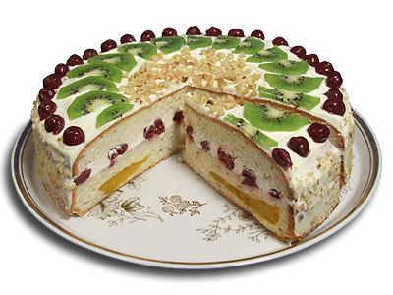
Определи разряд прилагательных
ВКУСНЫЙ
торт
?

Slide 26
Определи разряд прилагательных
ВКУСНЫЙ
торт
Торт вкуснее, вкуснейший, очень вкусный -качественное

Slide 27
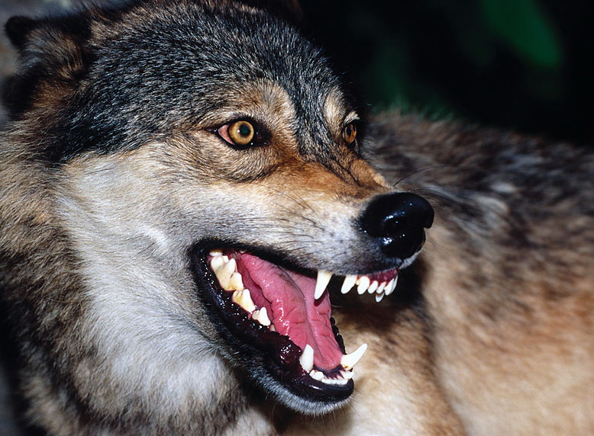
Определи разряд прилагательных
ВОЛЧЬЯ
пасть
?

Slide 28
Определи разряд прилагательных
ВОЛЧЬЯ
пасть
Пасть (ЧЬЯ?) волчья - притяжательное

Slide 29
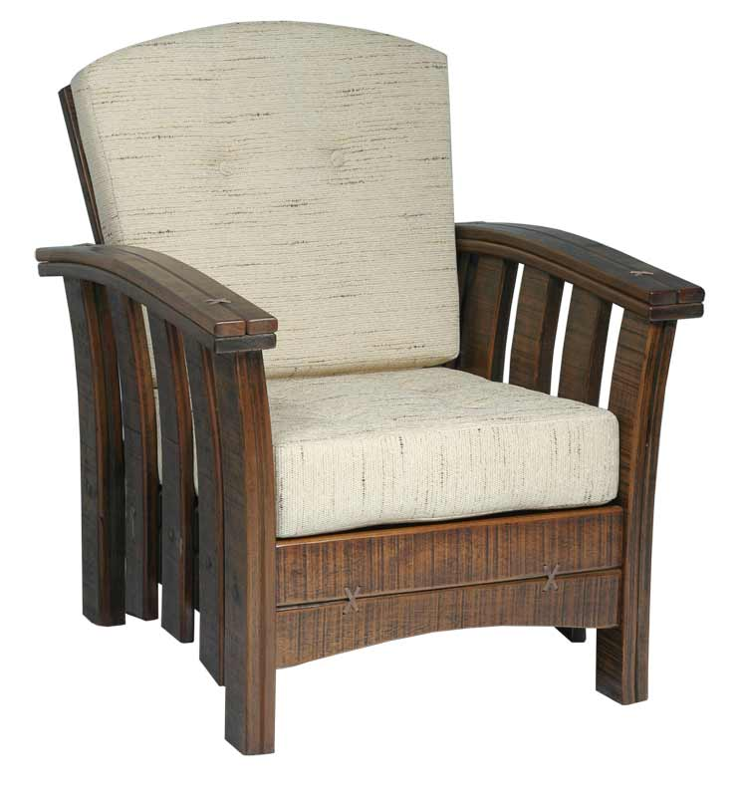
Определи разряд прилагательных
УДОБНОЕ
кресло
?

Slide 30
Определи разряд прилагательных
УДОБНОЕ
кресло
Кресло удобнее, удобнейшее, очень удобное - качественное

Slide 31
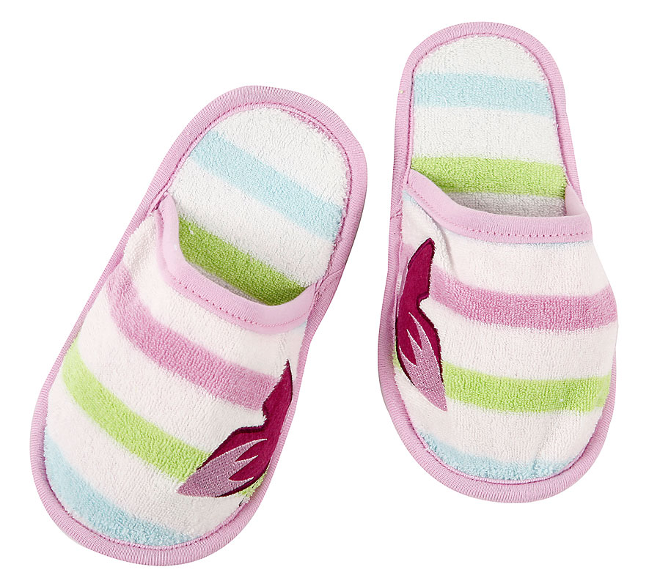
Определи разряд прилагательных
БАБУШКИНЫ
тапочки
?

Slide 32
Определи разряд прилагательных
БАБУШКИНА
шаль
Тапочки (ЧЬИ?) бабушкины - притяжательное

Slide 33
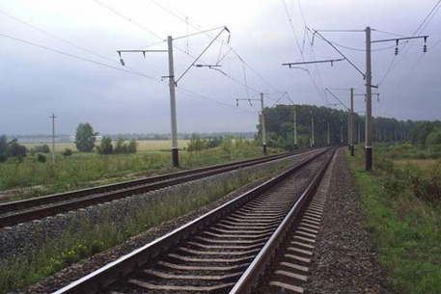
Определи разряд прилагательных
ЖЕЛЕЗНАЯ
дорога
?

Slide 34
Определи разряд прилагательных
ЖЕЛЕЗНАЯ
дорога
дорога из железа- относительное (указывает на материал)

Slide 35

Спасибо за
урок!

